Slide 1

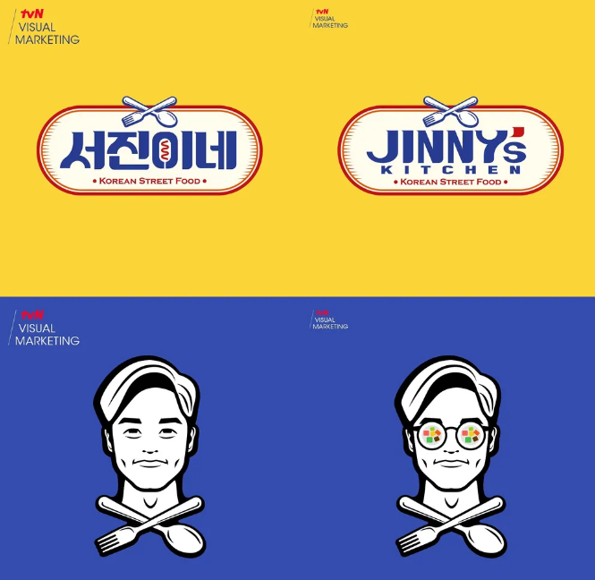
타이틀 제목/ 로고 등 제작 해서 넣기

Slide 2
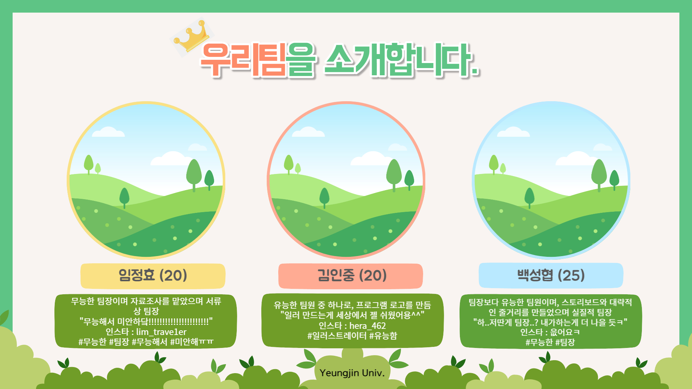

Slide 3
기획의도
가야로 고분고분따라와
우리나라의 잊기쉬운 역사 가야
가야의 대표적인 연예인
출신의 4명의 사람이 친구를 데려와서 가야를 소개한다.
우리나라의 짧은 역사 가야를 소개하고
그 곳들의 여행지들을 홍보하기 위하여
가야인들이 직접 소개한다.
분량 1회 10분/ 총 7회
장르 연예/오락/홍보
출연진 양상국 조혜련 박해영 임지민
연출 백성협 김인중 임정효
극본 백성협 김인중 임정효

Slide 4
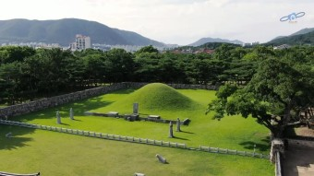

인트로
인트로
익스트림 풀샷 으로 줌아웃
수로왕를을 배경으로
드론촬영을 이용하여 줌아웃
-서서히 나타나는 로고
밝은 음악을 이용하여
신나는 분위기를 연출
기타
음원 적기
밝고 경쾌한 음악 (---제목)
저작권이 없는 무료 음원 중 찾으면 좋음
00:00’ – 00:20’

Slide 5
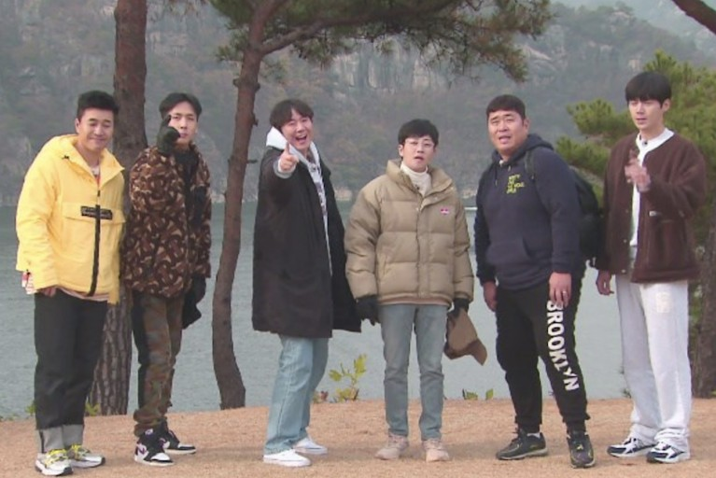
SCENE1
소개
멤버 전체를 잡을 수 있고 고분 박물관 배경이 잘 보이게 풀샷
메인mc의 인사로 출연진들을 소개한다
그리고 출연진들의 친구들이 등장하며
~의 친구 ~입니다. 와 같은 자기소개를 한다.
기타
음원 적기
밝고 경쾌한 음악 (---제목)
저작권이 없는 무료 음원 중 찾으면 좋음
00:20’ – 05:00’

Slide 6
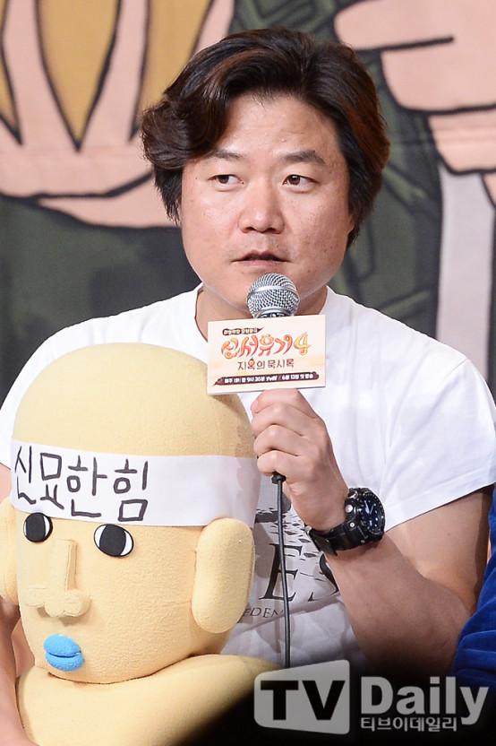
SCENE2
진행
PD와 출연진들을
바스트 샷으로 번갈아 가면서 촬영
PD가 출연진들이 가야에 대해 소개하자고 한다
출연진과 친구가 한 팀이 되어 가
야를 돌아다니며 미션을 하는 내용을 설명한다
PD: 가야에 대해서 더 잘 알아보고자 가야관련 미션들을 준비하였습니다.
가야의 대표적인 문화를 체험해보고자 각각의 장소에서 승리팀과 패배팀의
식사가 결정되니 잘해보시길 바랍니다.
기타
음원 적기
밝고 경쾌한 음악 (---제목)
저작권이 없는 무료 음원 중 찾으면 좋음
05:00’ – 07:00’

Slide 7
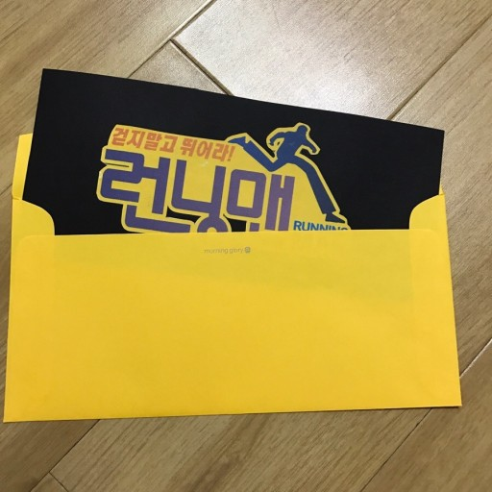
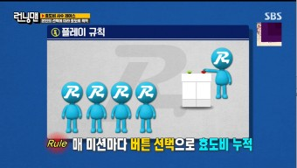
SCENE4
미션소개
미션 봉투를 뽑고
각각의 미션봉투를
클로즈업으로 보여준다.
그리고 설명 장면을 띄워준다.
PD가 미션을 설명하고
각자의 미션 장소로 떠난다.
기타
음원 적기
밝고 경쾌한 음악 (---제목)
저작권이 없는 무료 음원 중 찾으면 좋음
10:00’ – 13:00’

Slide 8
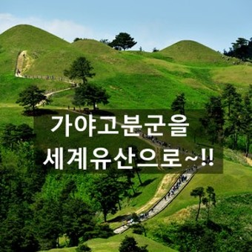
SCENE3
TTS
대가야(김해)의 전경이 촬영되고
교차편집을 이용하여
각 미션 장소마다 미션 PD가 서있는 장면을 보여준다.
벌칙 배경설명도 함께보여준다.
교차편집을 이용하여
윤도현의 목소리로
가야 고분군을 내래이션 설명을 하고
떠나볼까요~라는 대사를 끝으로 배경을 보여준다.
기타
음원 적기
밝고 경쾌한 음악 (---제목)
저작권이 없는 무료 음원 중 찾으면 좋음
07:00’ – 10:00’

Slide 9
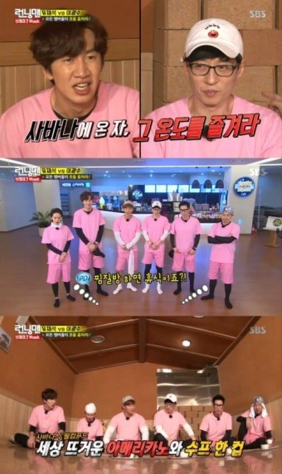
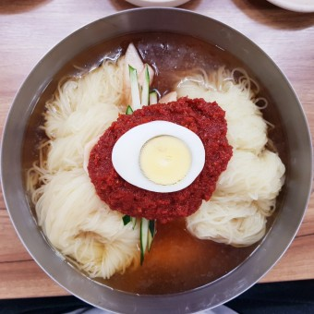
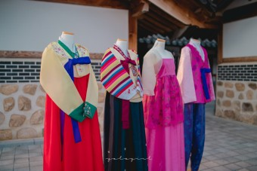
SCENE5
미션진행
출연진들의 바스트샷
도착 장소를 보여주고
장소의 배경이 나오고 PD를 풀샷으로 잡는다.
PD의 미션 소개와 장소별로 미션을 하는 출연진들
냉면 익스트림 클로즈업촬영으로 섬세하게 촬영
벌칙 한복을 예시로 입은 작가의 모습을 풀샷으로 보여준다.
PD의 미션 소개와 벌칙소개
PD: 미션의 성공팀은 맛있는 냉면을 먹고
실패자는 전통의상 분장을 하여 공원에서 냉면을 먹는댜.
기타
음원 적기
밝고 경쾌한 음악 (---제목)
저작권이 없는 무료 음원 중 찾으면 좋음
13:00’ – 20:00’

Slide 10
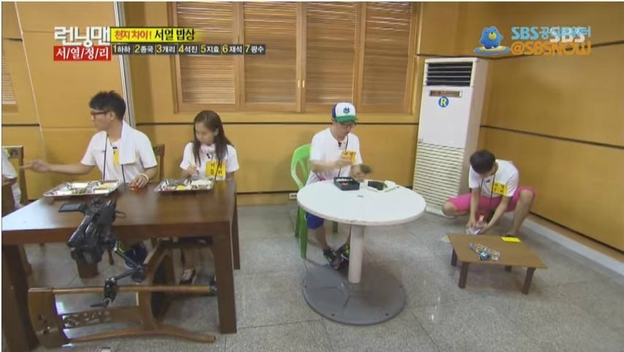

SCENE6
미션후 벌칙 및식사제공
승리팀의 식사와 패배팀의 식사를 보여준다
승리팀 :풀샷
패배팀: 익스트림 풀샷
출연진들의 불만섞인 대화
패배팀: 불평불만
승리팀: 냉면 리뷰를 한다.
기타
음원 적기
밝고 경쾌한 음악 (---제목)
저작권이 없는 무료 음원 중 찾으면 좋음
20:00’ – 25:00’

